Slide 1


Slide 2

ASENTAMIENTO HUMANO DE HECHO Y CONSOLIDADO DE INTERES SOCIAL DENOMINADO : BARRIO MANZANA 15 “LOS GERANIOS” A FAVOR DE SUS COOPROPIETARIOS”
ADMINISTRACIÓN ZONAL: LA DELICIA - PARROQUIA: POMASQUI

Slide 3
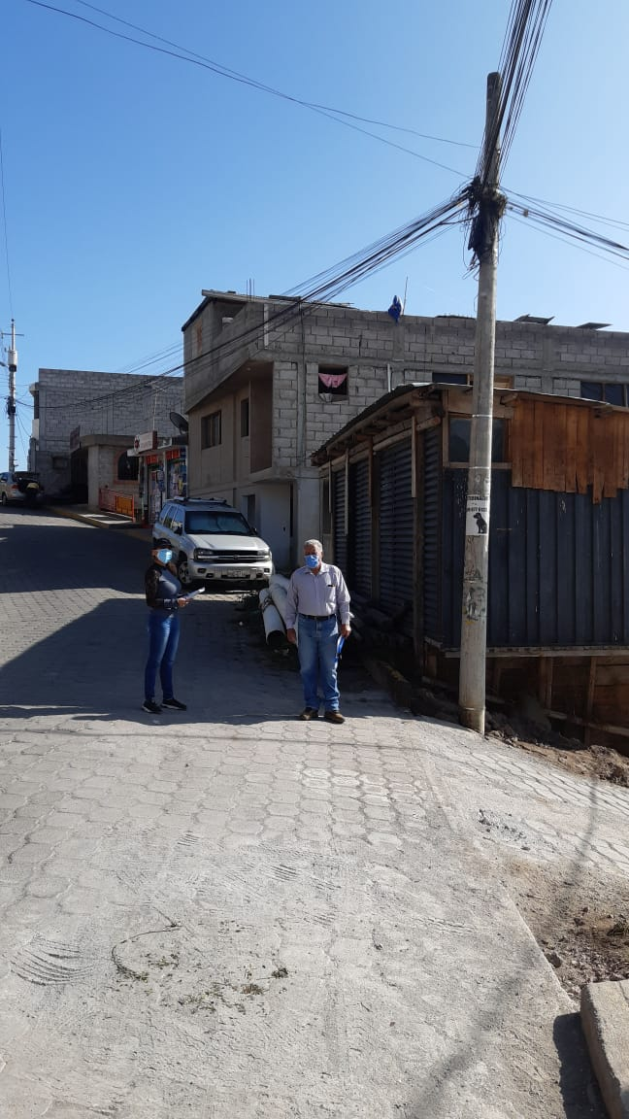
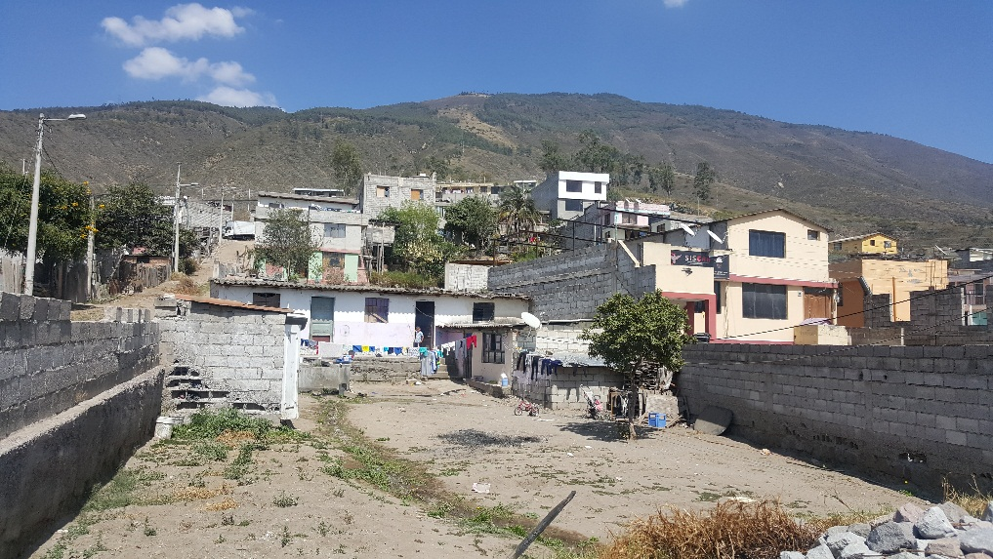
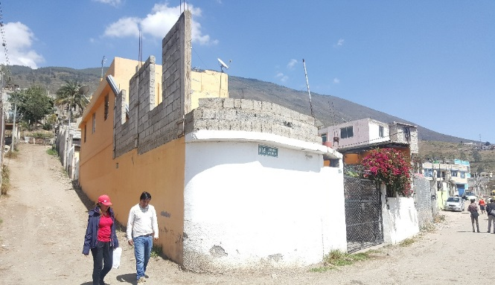
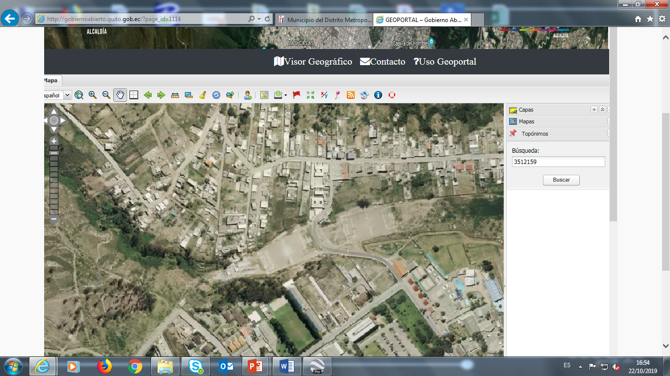
ASENTAMIENTO HUMANO DE HECHO Y CONSOLIDADO DE INTERES SOCIAL DENOMINADO BARRIO MANZANA 15 “LOS GERANIOS”
ADMINISTRACIÓN ZONAL: LA DELICIA - PARROQUIA: POMASQUI
INFORMACIÓN DEL ASENTAMIENTO:
AÑOS DE ASENTAMIENTO (INICIO): | 33 Años | CONSOLIDACIÓN: |  | 96 %
AÑOS DE ASENTAMIENTO (ACTUAL): | 36 Años
NÚMERO DE LOTES: | 25 | POBLACIÓN BENEFICIADA: |  | 100 Hab.
ZONIFICACIÓN ACTUAL: |  | D2 (D302-80)
LOTE MÍNIMO: |  | 300 m2
FORMA DE OCUPACIÓN DEL SUELO: |  | (D) Sobre Línea de Fabrica
USO PRINCIPAL: |  | (RU2) Residencial Urbano 2
CLASIFICACIÓN DEL SUELO: |  | (SU) Suelo Urbano
INFORMES DE RIESGOS: |  | Informe No. I-0008-EAH-AT-DMGR-2021, de 02 de febrero de 2021. Riesgo por movimientos en masa: el AHHYC “Los Geranios” en general presenta un Riesgo Moderado Mitigable para todos lotes frente a deslizamientos.
ÁREA ÚTIL DE LOTES: |  | 8,741.13 | m2
ÁREA DE VÍAS Y PASAJES : |  | 611,02 | m2
ÁREA BRUTA DEL TERRENO (ÁREA TOTAL): |  | 9,352.15 | m2 |  | UERB-AZLD
CALLE PEREZ REINA
CALLE PEREZ REINA
CALLE ANTONIO ASTUDILLO
Áreas verdes cercanas
DE LOS NOGALES
Áreas verdes cercanas
Obras de Infraestructura Existentes: |  | Obras Civiles Ejecutadas :
Agua Potable | 100 % | Calzada | 0 %
Alcantarillado | 96 % | Aceras | N/A
Energía Eléctrica | 96 % | Bordillos | N/A
AHHYC “LOS GERANIOS”
Áreas verdes cercanas
CALLE CUBA
GRANILANDIA
AV. MANUEL CORDOVA G.

Slide 4
ASENTAMIENTO HUMANO DE HECHO Y CONSOLIDADO DE INTERES SOCIAL DENOMINADO BARRIO MANZANA 15 “LOS GERANIOS”
ADMINISTRACIÓN ZONAL: LA DELICIA - PARROQUIA: POMASQUI
CALLE PEREZ REINA
LEYENDA:
CALLE PEREZ REINA
AHHYC LOS GERANIOS
Áreas verdes cercanas
ÁREA VERDE / EQUIPAMIENTO
CALLE ANTONIO ASTUDILLO
DISTANCIA
Calle José E19D
Áreas verdes cercanas
AHHYC “LOS GERANIOS”
Áreas verdes cercanas
CALLE CUBA
GRANILANDIA

Slide 5
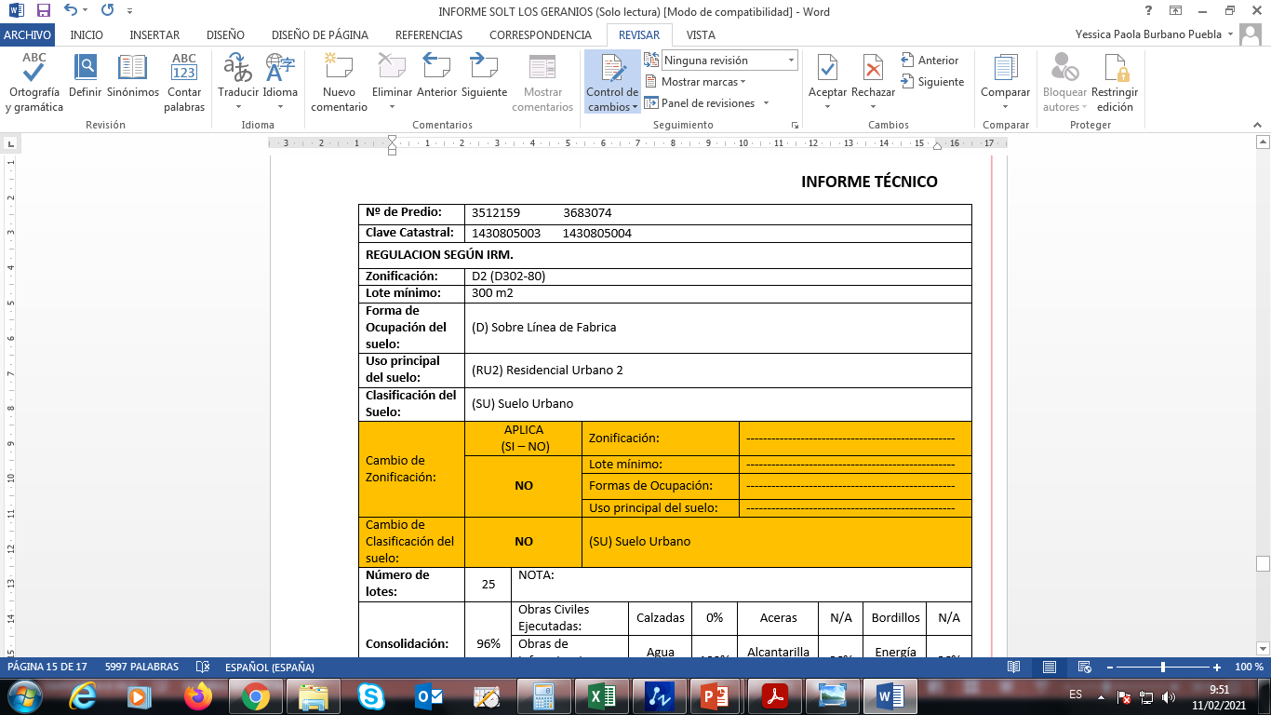
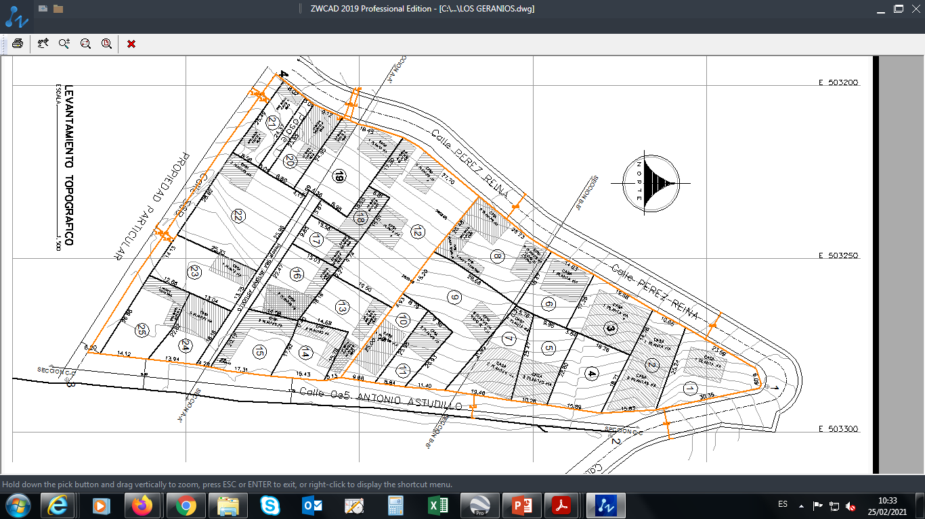
ASENTAMIENTO HUMANO DE HECHO Y CONSOLIDADO DE INTERES SOCIAL DENOMINADO BARRIO MANZANA 15 “LOS GERANIOS”
ADMINISTRACIÓN ZONAL: LA DELICIA - PARROQUIA: POMASQUI
ZONIFICACIÓN:

Slide 6
ASENTAMIENTO HUMANO DE HECHO Y CONSOLIDADO DE INTERES SOCIAL DENOMINADO BARRIO MANZANA 15 “LOS GERANIOS”
ADMINISTRACIÓN ZONAL: LA DELICIA - PARROQUIA: POMASQUI
AHHYC LOS GERANIOS

Slide 7
ASENTAMIENTO HUMANO DE HECHO Y CONSOLIDADO DE INTERES SOCIAL DENOMINADO BARRIO MANZANA 15 “LOS GERANIOS”
ADMINISTRACIÓN ZONAL: LA DELICIA - PARROQUIA: POMASQUI
LOTES POR EXCEPCIÓN:
Lotes | Área Total (m2)
1 | 381,86
2 | 361,94
3 | 317,99
4 | 333,02
5 | 280,74
6 | 267,65
7 | 336,00
8 | 510,10
9 | 621,77
10 | 243,16
11 | 198,37
12 | 954,59
13 | 336,99
Lotes | Área Total (m2)
14 | 238,87
15 | 293,25
16 | 293,61
17 | 148,76
18 | 149,93
19 | 452,14
20 | 217,33
21 | 206,43
22 | 676,41
23 | 351,26
24 | 242,01
25 | 326,95
LEYENDA
 | 12 | LOTES POR EXCEPCIÓN

Slide 8
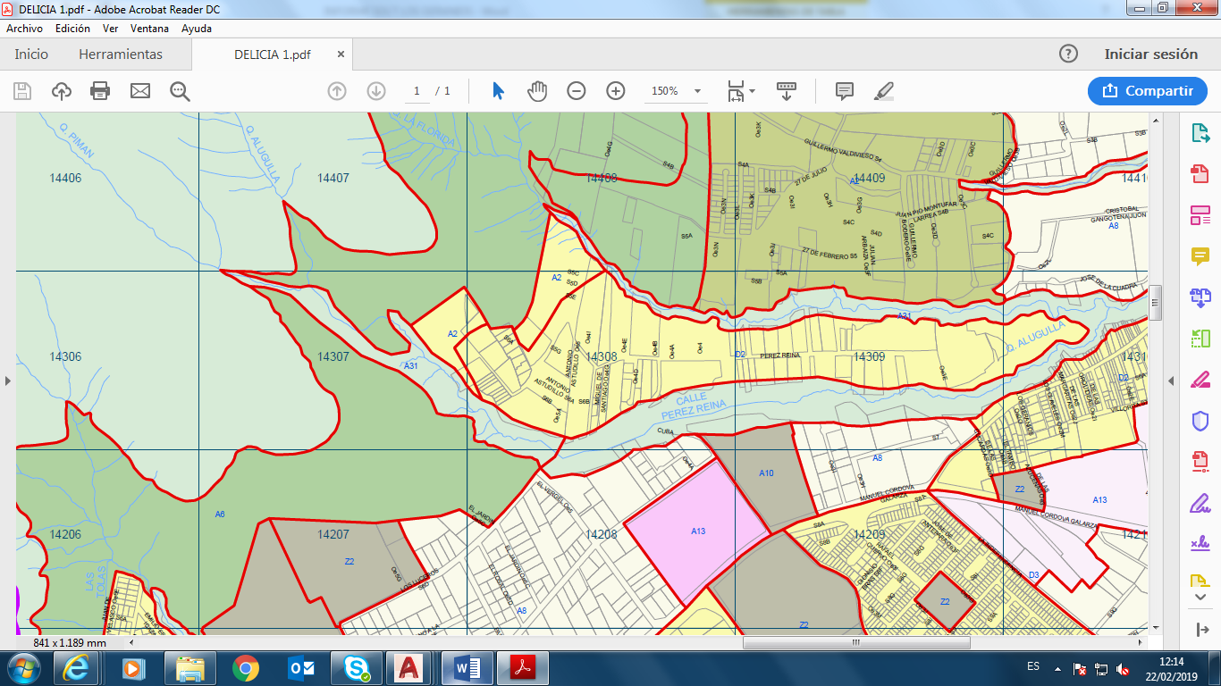
ASENTAMIENTO HUMANO DE HECHO Y CONSOLIDADO DE INTERES SOCIAL DENOMINADO BARRIO MANZANA 15 “LOS GERANIOS”
ADMINISTRACIÓN ZONAL: LA DELICIA - PARROQUIA: POMASQUI
PLAN METROPOLITANO DE ORDENAMIENTO TERRITORIAL/ PMDOT
LO GERANIOS

